Slide 1
開篇: Mirth Connect系統集成與數據交換引擎
民國110年
2021-01-16
潤沁網路大學

Slide 2
本期課程大綱
1. Mirth Connect系統簡介
2. Mirth Connect應用場景
3. Mirth Connect功能模組
4. 線上學習資源
潤沁網路大學

Slide 3

1.1 Mirth Connect系統簡介
最初是一个开源的‘HL7消息接口引擎’,作为医疗保健领域异构系统间的‘翻译官’,专门设计用于HL7消息集成接口的开发、测试、发布、监控，并提供必要的工具；HL7 v2.x和HL7 v3标准通常在医疗信息系统中用于数据交换(源于其HL7词法分析与解析能力)
在经历了多个版本的持续迭代后，其变得越来越成熟、专业、强大，慢慢的把自己练就成了‘中间件消息传递系统’(源于其基于企业服务总线mule esb的体系结构)
最终由于其开源、跨平台、易扩展等丰富特性，最终成为世界公认的系统集成与数据交换的‘瑞士军刀’(源于其灵活编写Channel的机制、支持多种传输协议、支持多种数据格式、支持引入外部扩展Jar包)
潤沁網路大學

Slide 4
1.2 Mirth Connect发展史
最初是由WebReach Inc.开发的‘Mirth’,于2006年7月18日在SourceForge上发布了第一个开源版本1.0.0
2009年4月该开源项目的商业版本开始流行,WebReach Inc.将公司更名为Mirth Corporation,产品更名为Mirth Connect
2013年9月，Quality Systems Inc.收购了Mirth Corporation
2018年，Quality Systems Inc.更名为NextGen Healthcare Inc.
NextGen Healthcare Inc.于2018年3月1日宣布将Mirth Connect更改为NextGen Connect
大版本里程碑：1.0.0 2006年07月18日
2.0.0 2010年10月27日
3.0.0 2013年10月01日
当前最新版本：3.10.1 2021年01月15日
潤沁網路大學

Slide 5

1.3 Mirth Connect集成引擎排名
潤沁網路大學

Slide 6
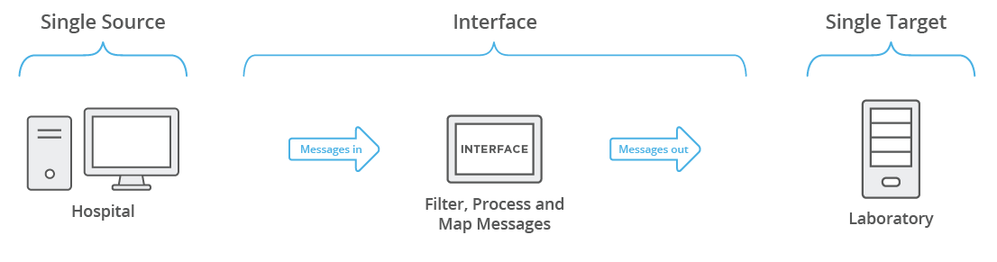
2.1 Mirth Connect 应用场景一
院内医疗接口服务：从临床信息系统CIS将患者检验申请单发送到实验室系统LIS。首先从CIS数据库读取数据；其次将数据转换为检验系统LIS要求的XML格式消息串,最后通过SOAP将其发送到LIS系统提供的WebService服务。整个过程为保证稳定可靠，需要提供日志记录、消息追溯、故障通知等辅助功能，但是核心需求非常简单
潤沁網路大學

Slide 7

2.1 Mirth Connect 应用场景一
院内医疗接口服务：源系统到目标系统Mirth Connect的消息传递流程： 入口连接、过滤、转换、出口连接
潤沁網路大學

Slide 8
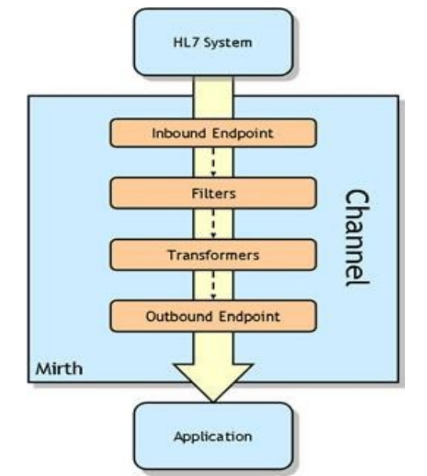
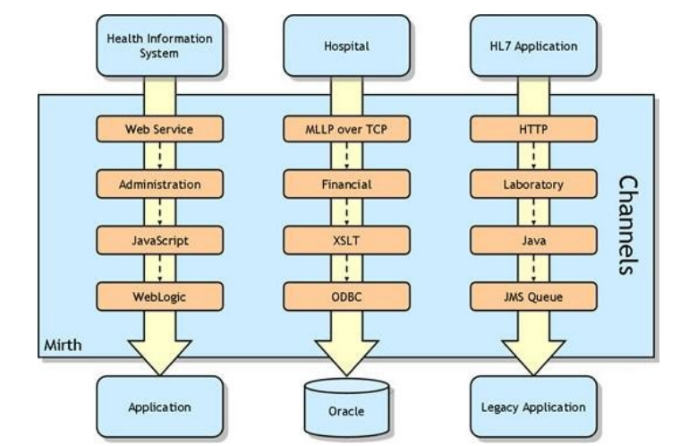
2.1 Mirth Connect 应用场景一
院内医疗接口服务
潤沁網路大學

Slide 9
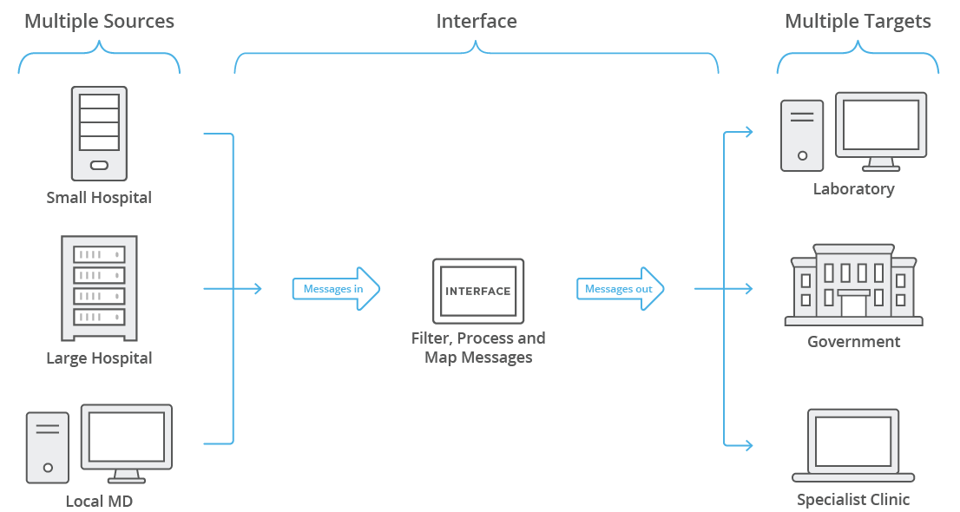
2.2 Mirth Connect 应用场景二
区域医疗接口服务：医疗机构(乡镇公卫系统、二三级医疗系统、个体诊所药店）根据市场与政策需求，发送医疗数据给第三方检验中心、政府监管部门、专科医院等
潤沁網路大學

Slide 10
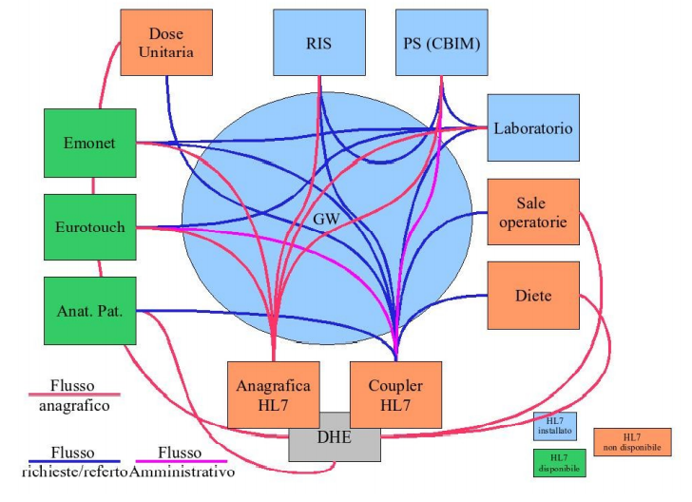
2.3 Mirth Connect 应用场景三
院内集成交换平台：多个异构系统间‘凉凉’实现互联互通。
潤沁網路大學

Slide 11
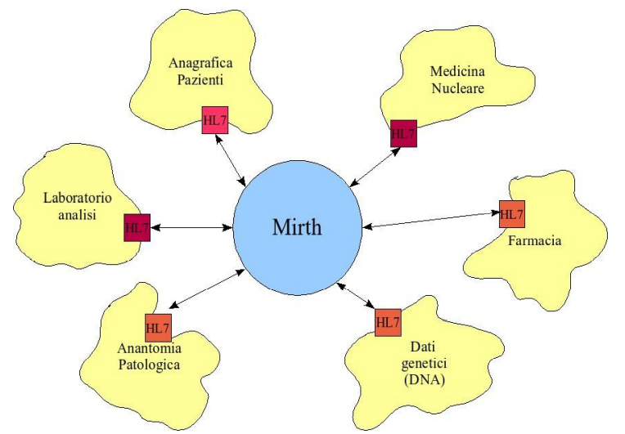
2.3 Mirth Connect 应用场景三
院内集成交换平台：多个异构系统间通过Mirth Connect实现互联互通。
潤沁網路大學

Slide 12
3.1 Mirth Connect 構造模組
Mirth Connect Server ：集成交换服务
Mirth Connect Service ：集成交换windows后台服务
Mirth Connect Administrator ：操作管理可视化界面
Mirth Connect Server Manager ：类QQ托盘类管理端
Mirth Connect Command Line Interface (CLI) ：命令行接口
潤沁網路大學

Slide 13

3.2 Mirth Connect 信道
信道Channel架构：集成、广播、路由、链接。
潤沁網路大學

Slide 14

3.3 Mirth Connect 生命周期
信道Channel 消息处理的生命周期
潤沁網路大學

Slide 15
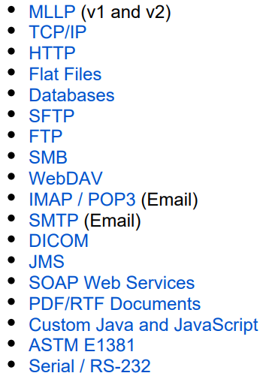
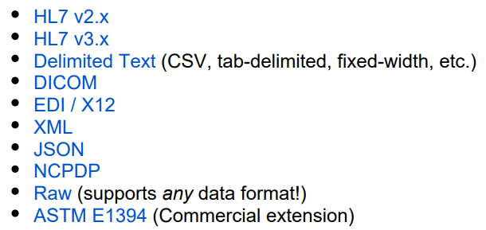
3.4 Mirth Connect 协议与格式
通讯协议与数据格式：支持多种传输协议、支持多种数据格式和标准
潤沁網路大學

Slide 16
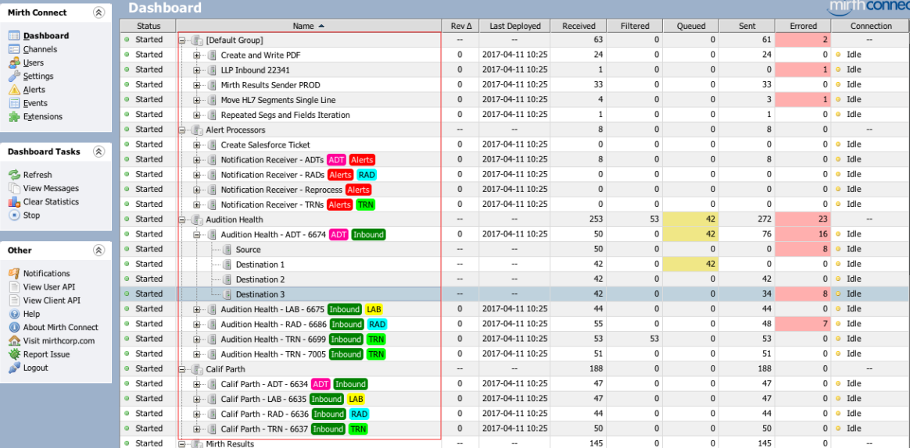
3.5 Mirth Connect 连接器
Connector连接器：编写自定义连接器的能力

Slide 17
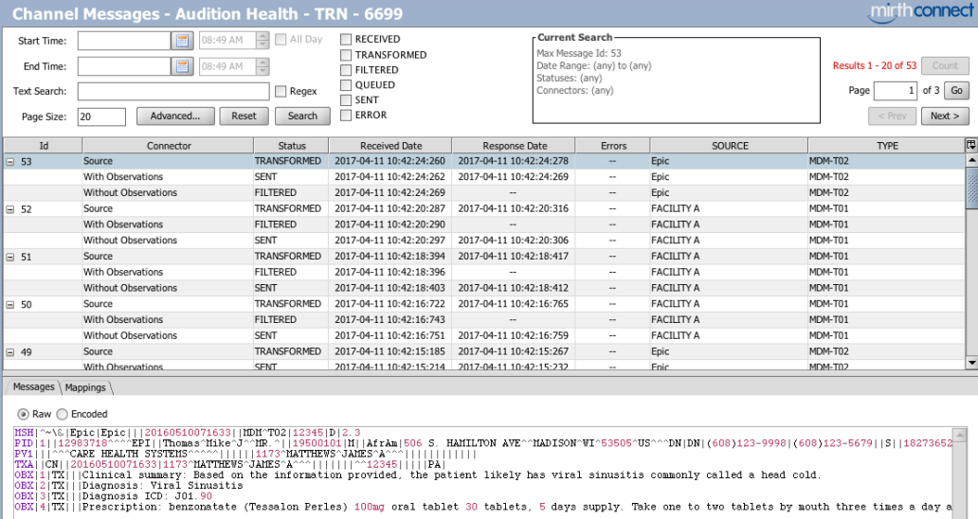
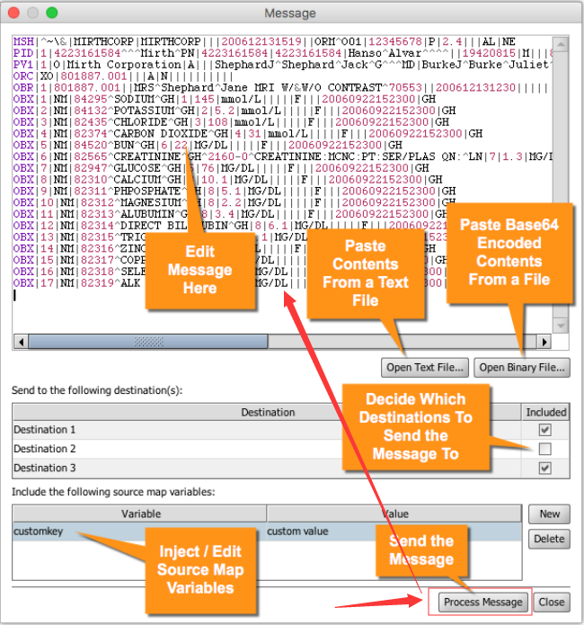
3.6 Mirth Connect 消息回溯
Message全生命周期审计：查看和重新处理消息
潤沁網路大學

Slide 18
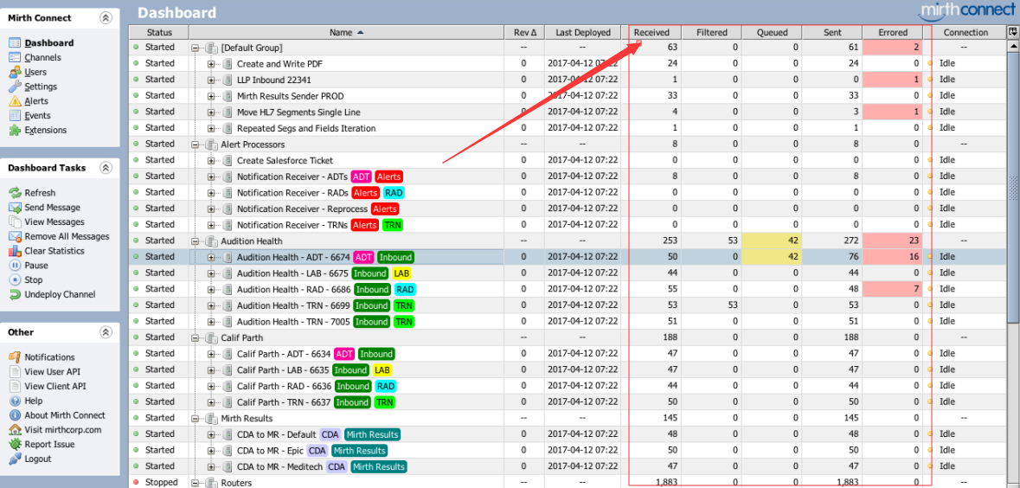
3.7 Mirth Connect 审计
可靠性审计：监视接口统计信息和连接

Slide 19
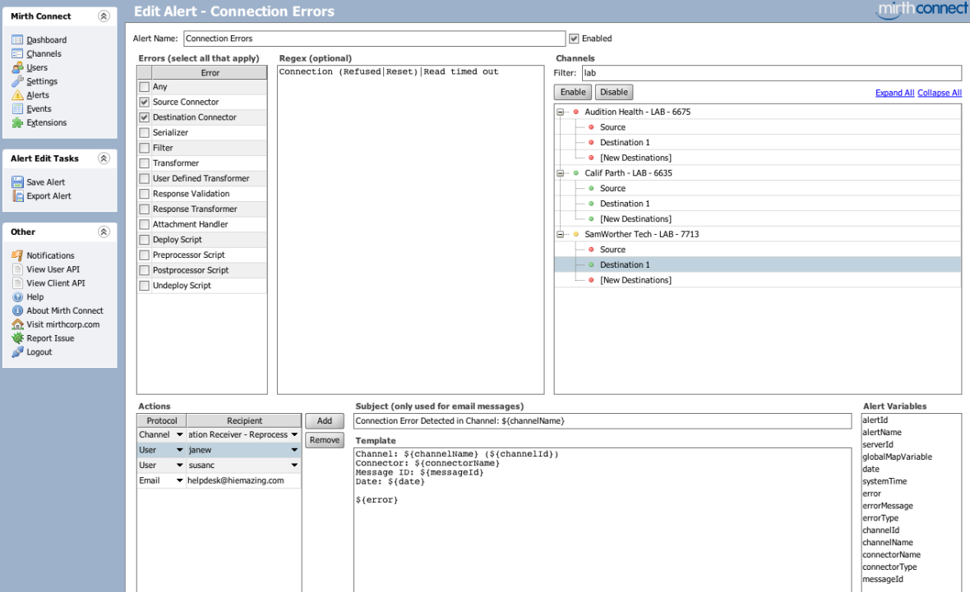
3.8 Mirth Connect 质控
可靠性质控：发送警报和通知

Slide 20
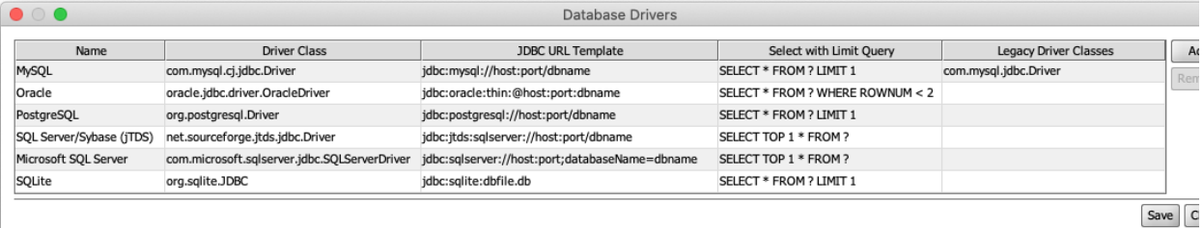
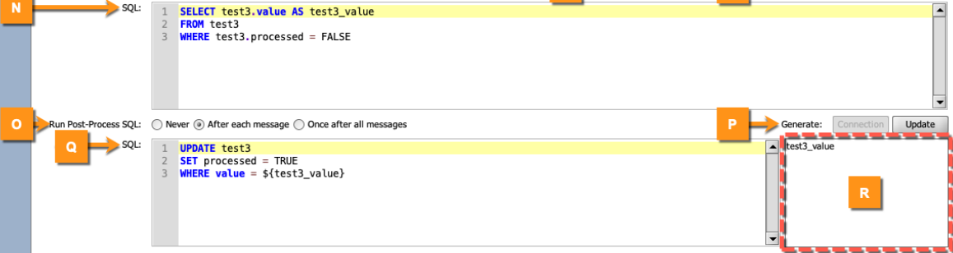
3.9 Mirth Connect 数据库
数据库：灵活的多类型数据库增删改查

Slide 21
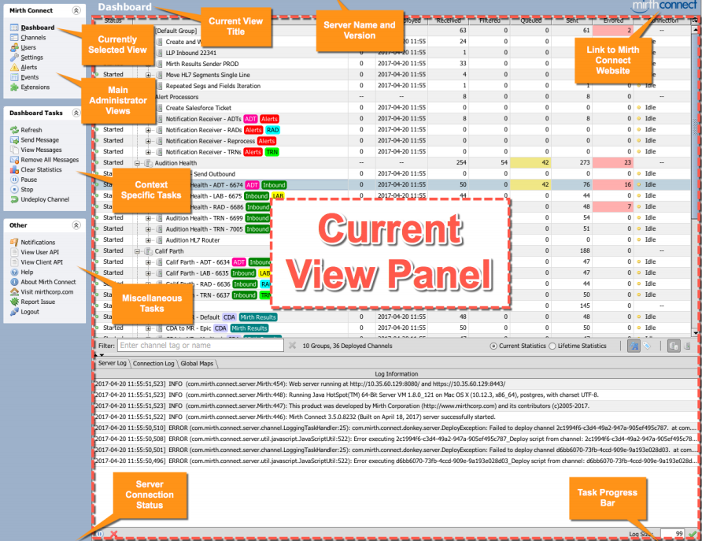
3.10 Mirth Connect 管理工具
界面工具：强大的管理终端可视化管理工具

Slide 22
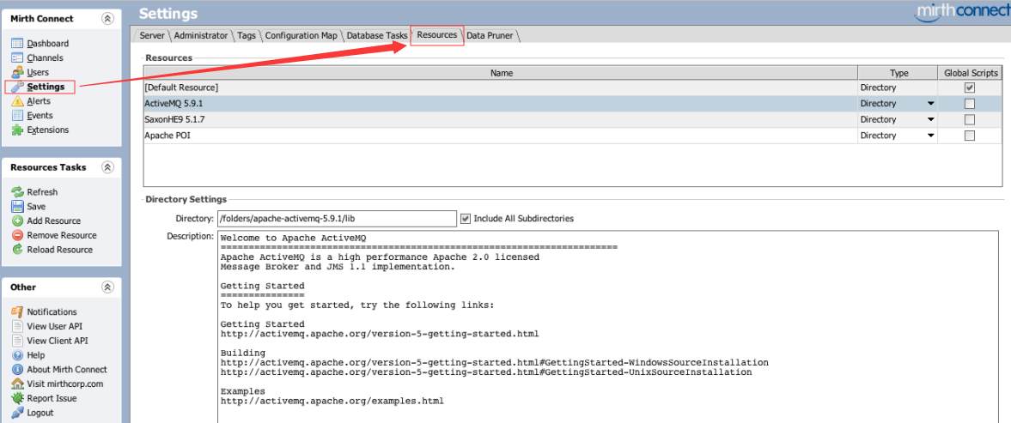
3.11 Mirth Connect 插件
引入自定义扩展Jar包：插件化扩展

Slide 23
4 Mirth Connect Online Forum
China main land Tencent QQ Group ：623213258
Github Gay Dating Community：
https://github.com/runqinshiye/education/tree/main/MirthConnect
YouTube Channel ：
網誌 Blog ：
https://www.cnblogs.com/runqinshiye/tag/Mirth/
潤沁網路大學

Slide 24



This work is licensed under MIT License.
Reform of practical education together
eohagedu@gmail.com
潤沁網路大學

